Slide 3

基础课06 函数的概念及其表示
基础知识·诊断
考点聚焦·突破

Slide 4
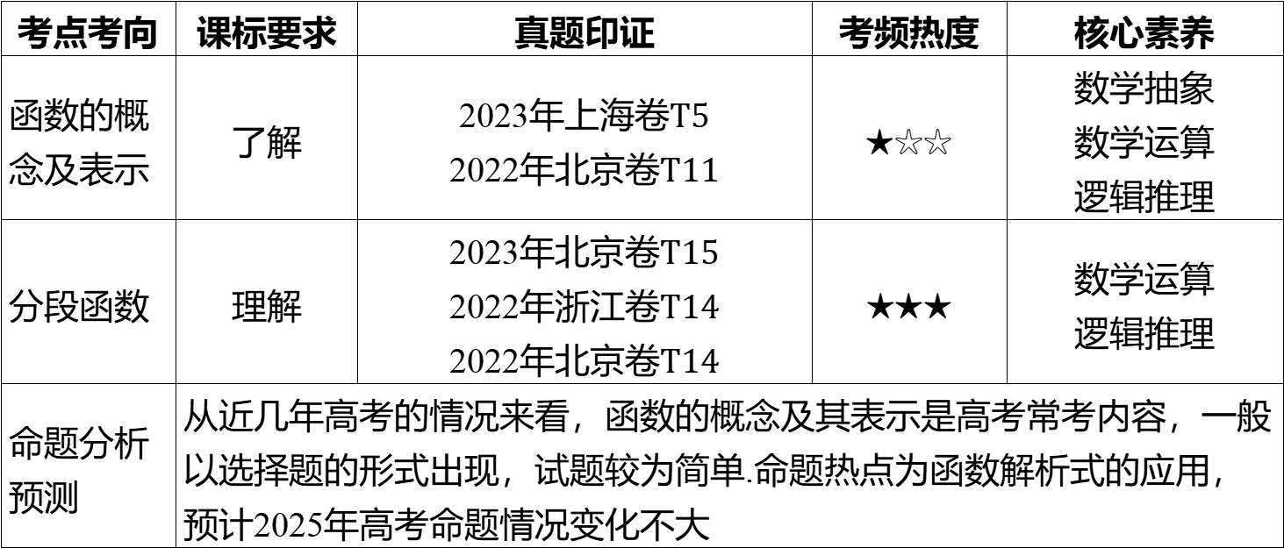
考点考向 | 课标要求 | 真题印证 | 考频热度 | 核心素养
函数的概 念及表示 | 了解 | 2023年上海卷$T5$ 2022年北京卷$T11$ | ★☆☆ | 数学抽象 数学运算 逻辑推理
分段函数 | 理解 | 2023年北京卷$T15$ 2022年浙江卷$T14$ 2022年北京卷$T14$ | ★★★ | 数学运算 逻辑推理
命题分析 预测 | 从近几年高考的情况来看，函数的概念及其表示是高考常考内容，一般 以选择题的形式出现，试题较为简单.命题热点为函数解析式的应用， 预计2025年高考命题情况变化不大

Slide 5
基础知识·诊断

Slide 6


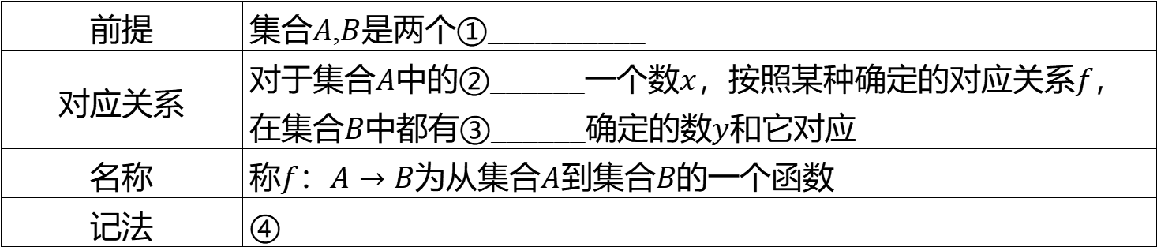
一、函数的有关概念
1. 函数的概念
非空数集
前提 | 集合$A$,$B$ 是两个①__________
对应关系 | 对于集合$A$中的②______一个数$x$，按照某种确定的对应关系$f$ ， 在集合$B$中都有③______确定的数$y$ 和它对应
名称 | 称$\left.f\text{：}A→B\right.$为从集合$A$到集合$B$ 的一个函数
记法 | ④________________
任意
唯一
$y=f\left(x\right)$，$x∈A$

Slide 7
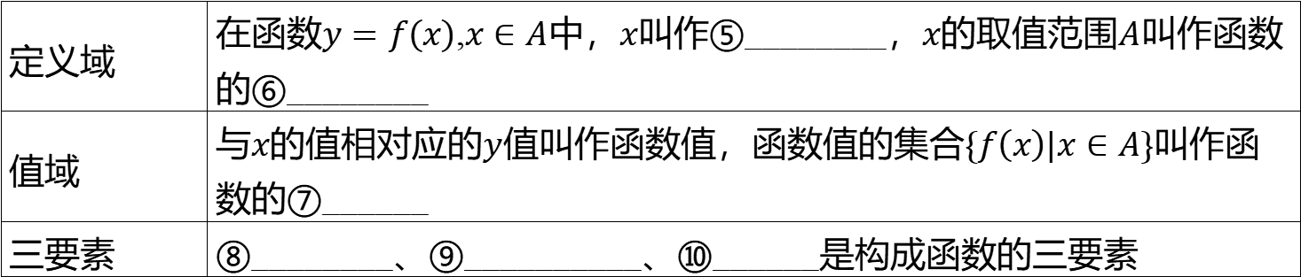
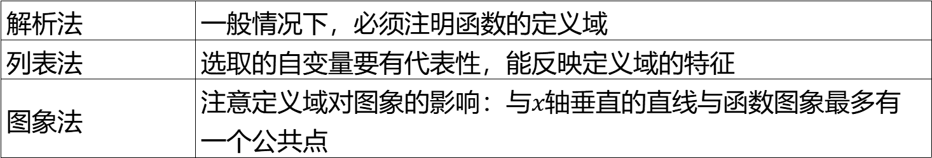
2. 构成函数的三要素
自变量
定义域 | 在函数$y=f\left(x\right)$,$x∈A$中，$x$叫作⑤________，$x$的取值范围$A$ 叫作函数 的⑥________
值域 | 与$x$的值相对应的$y$值叫作函数值，函数值的集合$\{f\left(x\right)|x∈A\}$ 叫作函 数的⑦______
三要素 | ⑧________、⑨__________、⑩______是构成函数的三要素
定义域
值域
定义域
对应关系
值域
3. 表示函数的常用方法
解析法 | 一般情况下，必须注明函数的定义域
列表法 | 选取的自变量要有代表性，能反映定义域的特征
图象法 | 注意定义域对图象的影响：与$x$ 轴垂直的直线与函数图象最多有 一个公共点

Slide 8
二、分段函数
对应关系不同
定义 | 若函数在其定义域的不同子集上，因⑪______________而分别用几个不 同的式子来表示，这种函数称为分段函数
相关概 念 | 分段函数的定义域等于各段函数定义域的⑫______，其值域等于各段函 数值域的⑬______，分段函数虽由几个部分组成，但它表示同一个函数
并集
并集

Slide 9

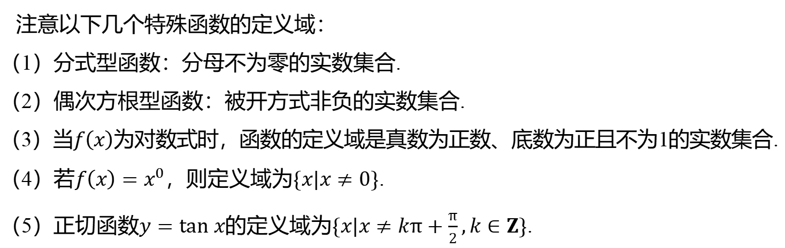
注意以下几个特殊函数的定义域：
（1）分式型函数：分母不为零的实数集合.
（2）偶次方根型函数：被开方式非负的实数集合.
（3）当$f\left(x\right)$ 为对数式时，函数的定义域是真数为正数、底数为正且不为1的实数集合.
（4）若$f\left(x\right)=x^{0}$，则定义域为$\{x|x≠0\}$ .
（5）正切函数$y=tan x$的定义域为$\{x|x≠kπ+\frac{π}{2},k∈Z\}$ .

Slide 10

题组1 走出误区
1. 判一判.（对的打“√”,错的打“×”）
（1）函数$y=1$与$y=x^{0}$ 是同一个函数.( )
×
（2）函数$f\left(x\right)=\left\{\begin{aligned}&x−1,x≥0, \\ &x^{2},x<0\end{aligned}\right.$的定义域为$R$ .( )
√
（3）对于函数$\left.f\text{：}A→B\right.$，其值域是集合$B$ .( )
×
（4）分段函数是由两个或几个函数组成的.( )
×

Slide 11

2.（易错题）已知$f\left(\sqrt{x}\right)=x−1$，则$f\left(x\right)=$ ______________.
$x^{2}−1\left(x≥0\right)$
【易错点】本题容易忽视新元的取值范围.
解析 令$t=\sqrt{x}$，则$t≥0$，$x=t^{2}$，所以$f\left(t\right)=t^{2}−1$，所以$f\left(x\right)=x^{2}−1\left(x≥0\right)$ .

Slide 12
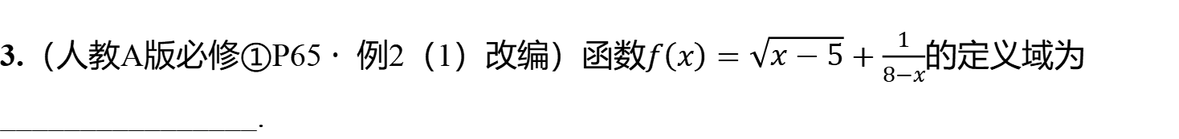
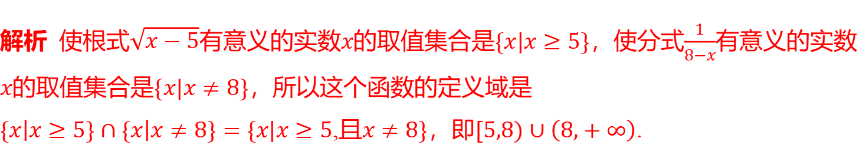

题组2 走进教材
3.（人教A版必修①P65 · 例2（1）改编）函数$f\left(x\right)=\sqrt{x−5}+\frac{1}{8−x}$ 的定义域为
________________.
$[5,8)∪\left(8,+∞\right)$
解析 使根式$\sqrt{x−5}$有意义的实数$x$的取值集合是$\{x|x≥5\}$，使分式$\frac{1}{8−x}$ 有意义的实数
$x$的取值集合是$\{x|x≠8\}$ ，所以这个函数的定义域是
$\{x\left|x≥5\}∩\{x\right|x≠8\}=\{x|x≥5$,且$x≠8\}$，即$[5,8)∪\left(8,+∞\right)$ .

Slide 13
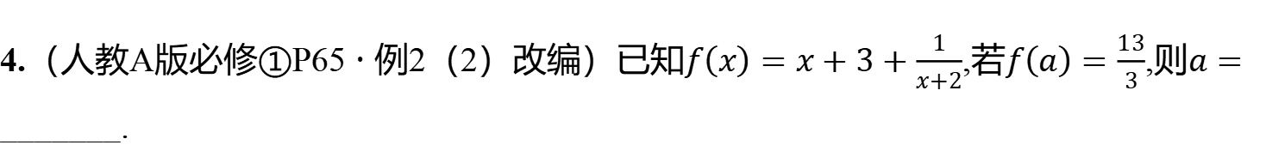

4.（人教A版必修①P65 · 例2（2）改编）已知$f\left(x\right)=x+3+\frac{1}{x+2}$,若$f\left(a\right)=\frac{13}{3}$,则$a=$
_______.
1或$−\frac{5}{3}$
解析 因为$f\left(a\right)=\frac{13}{3}$,所以$a+3+\frac{1}{a+2}=\frac{13}{3}$,即$3a^{2}+2a−5=0$,解得$a=1$或$a=−\frac{5}{3}$ .

Slide 14
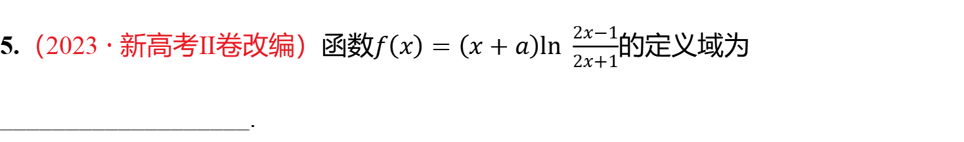
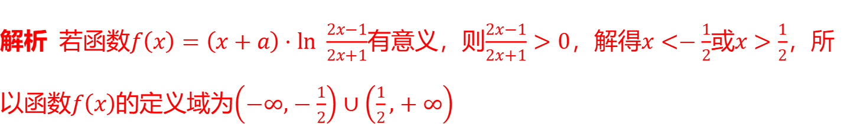

题组3 走向高考
5.（2023 · 新高考Ⅱ卷改编）函数$f\left(x\right)=\left(x+a\right)ln \frac{2x−1}{2x+1}$ 的定义域为
_ __________________.
$\left(−∞,−\frac{1}{2}\right)∪\left(\frac{1}{2},+∞\right)$
解析 若函数$f\left(x\right)=\left(x+a\right)⋅ln \frac{2x−1}{2x+1}$有意义，则$\frac{2x−1}{2x+1}>0$，解得$x<−\frac{1}{2}$或$x>\frac{1}{2}$ ，所
以函数$f\left(x\right)$的定义域为$\left(−∞,−\frac{1}{2}\right)∪\left(\frac{1}{2},+∞\right)$

Slide 15
考点聚焦·突破

Slide 16
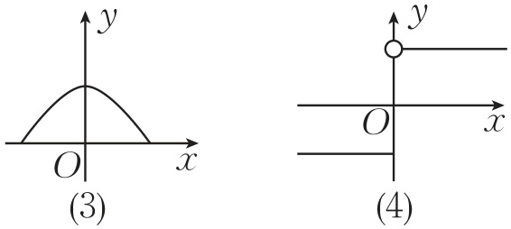
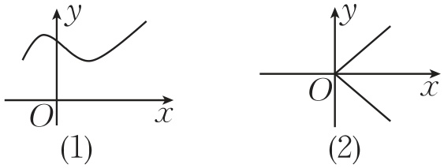
考点一 函数的概念［自主练透］
1. 在下列四个图象中，是函数图象的所有序号为( ) .
C
A.$\left(1\right)\left(2\right)$ B.$\left(1\right)\left(2\right)\left(3\right)$ C.$\left(1\right)\left(3\right)\left(4\right)$ D.$\left(3\right)\left(4\right)$
解析 根据函数的定义，一个自变量的值对应唯一一个函数值或者多个自变量的值对应唯一一个函数值，显然只有（2）不满足.故选C.

Slide 17
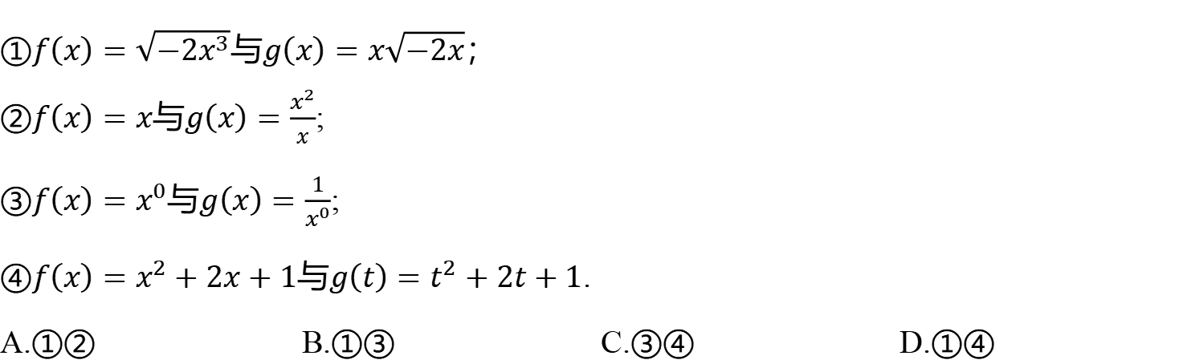
2. 下列各组函数是同一函数的所有序号为( ) .
C
$①f\left(x\right)=\sqrt{−2x^{3}}$与$g\left(x\right)=x\sqrt{−2x}$ ；
$②f\left(x\right)=x$与$g\left(x\right)=\frac{x^{2}}{x}$ ;
$③f\left(x\right)=x^{0}$与$g\left(x\right)=\frac{1}{x^{0}}$ ;
$④f\left(x\right)=x^{2}+2x+1$与$g\left(t\right)=t^{2}+2t+1$ .
A.①② B.①③ C.③④ D.①④

Slide 18
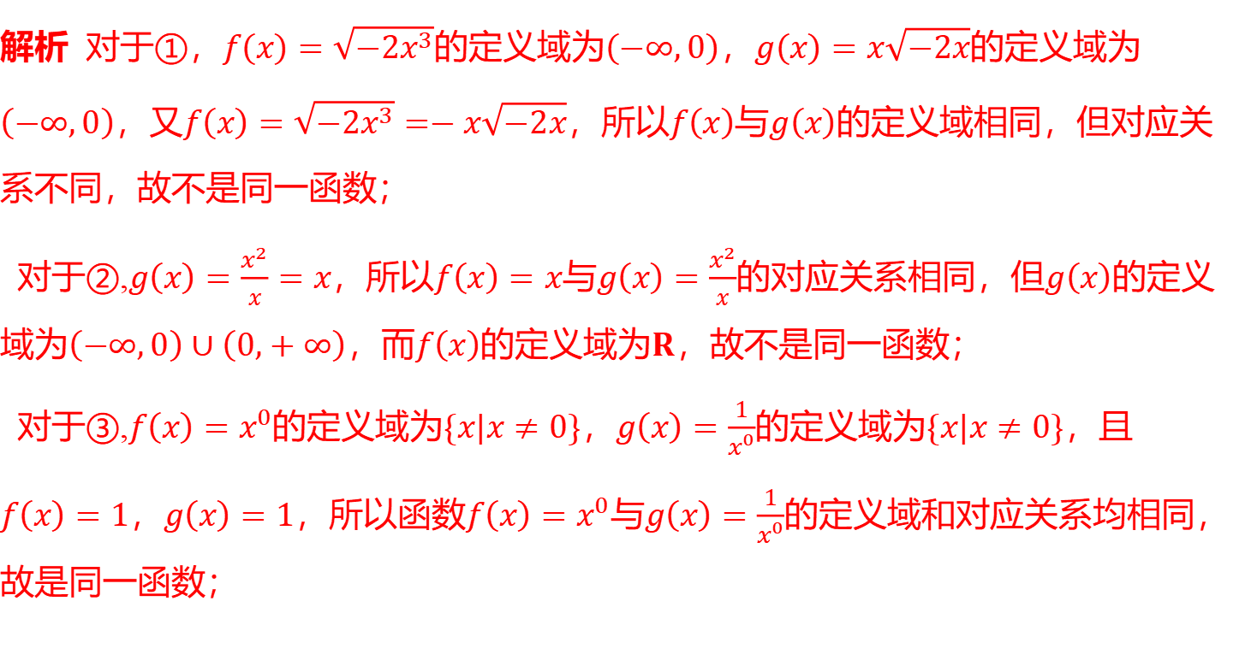
解析 对于①，$f\left(x\right)=\sqrt{−2x^{3}}$的定义域为$\left(−∞,0\right)$，$g\left(x\right)=x\sqrt{−2x}$ 的定义域为
$\left(−∞,0\right)$，又$f\left(x\right)=\sqrt{−2x^{3}}=−x\sqrt{−2x}$，所以$f\left(x\right)$与$g\left(x\right)$ 的定义域相同，但对应关
系不同，故不是同一函数；
对于②,$g\left(x\right)=\frac{x^{2}}{x}=x$，所以$f\left(x\right)=x$与$g\left(x\right)=\frac{x^{2}}{x}$的对应关系相同，但$g\left(x\right)$ 的定义
域为$\left(−∞,0\right)∪\left(0,+∞\right)$，而$f\left(x\right)$的定义域为$R$ ，故不是同一函数；
对于③,$f\left(x\right)=x^{0}$的定义域为$\{x|x≠0\}$，$g\left(x\right)=\frac{1}{x^{0}}$的定义域为$\{x|x≠0\}$ ，且
$f\left(x\right)=1$，$g\left(x\right)=1$，所以函数$f\left(x\right)=x^{0}$与$g\left(x\right)=\frac{1}{x^{0}}$ 的定义域和对应关系均相同，
故是同一函数；

Slide 19
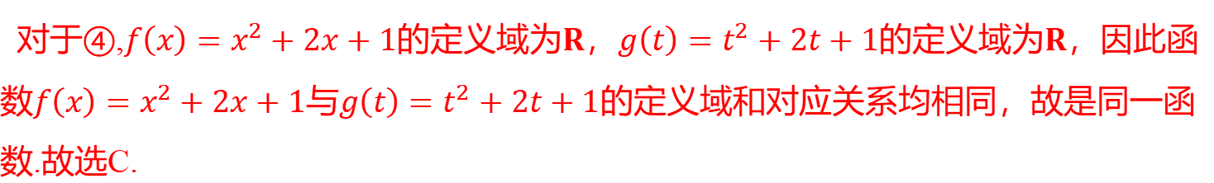
对于④,$f\left(x\right)=x^{2}+2x+1$的定义域为$R$，$g\left(t\right)=t^{2}+2t+1$的定义域为$R$ ，因此函
数$f\left(x\right)=x^{2}+2x+1$与$g\left(t\right)=t^{2}+2t+1$ 的定义域和对应关系均相同，故是同一函
数.故选C.

Slide 20

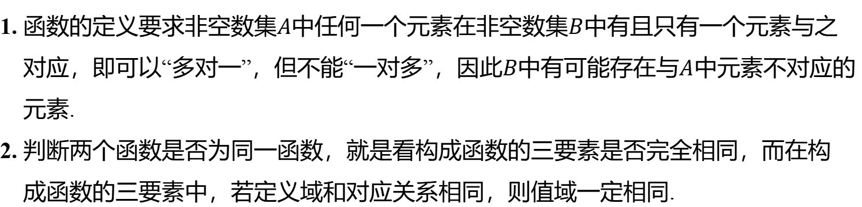
1. 函数的定义要求非空数集$A$中任何一个元素在非空数集$B$ 中有且只有一个元素与之
对应，即可以“多对一”，但不能“一对多”，因此$B$中有可能存在与$A$ 中元素不对应的
元素.
2. 判断两个函数是否为同一函数，就是看构成函数的三要素是否完全相同，而在构
成函数的三要素中，若定义域和对应关系相同，则值域一定相同.

Slide 21


考点二 函数的定义域［多维探究］
&1& 具体函数的定义域
典例1 函数$f\left(x\right)=\frac{2x+1}{\sqrt{5x−3}}+{\left(x−1\right)}^{0}$ 的定义域为_______________.
$(\frac{3}{5}$,$1)∪\left(1,+∞\right)$
解析 由题意可知$\left\{\begin{aligned}&5x−3>0, \\ &x−1≠0,\end{aligned}\right.$解得$x>\frac{3}{5}$且$x≠1$，则函数的定义域为$(\frac{3}{5}$,$1)∪\left(1,+∞\right)$ .

Slide 22


&2& 抽象函数的定义域
典例2 已知函数$y=f\left(x\right)$的定义域为$[−1,5]$，则函数$y=f\left(2x+1\right)$ 的定义域为
________.
$[−1,2]$
解析 因为$y=f\left(x\right)$的定义域为$[−1,5]$，所以$2x+1∈[−1,5]$，解得$x∈[−1,2]$ ,则函数
$y=f\left(2x+1\right)$的定义域为$[−1,2]$ .

Slide 23

变式设问1 若将例2中的条件“函数$y=f\left(x\right)$的定义域为$[−1,5]$ ”改为“函数
$y=f\left(2x+1\right)$的定义域为$[−1,5]$”，则函数$y=f\left(x\right)$ 的定义域为________.
$[−1,11]$
解析 因为$y=f\left(2x+1\right)$的定义域为$[−1,5]$，所以$2x+1∈[−1,11]$，则函数$y=f\left(x\right)$
的定义域为$[−1,11]$ .

Slide 24
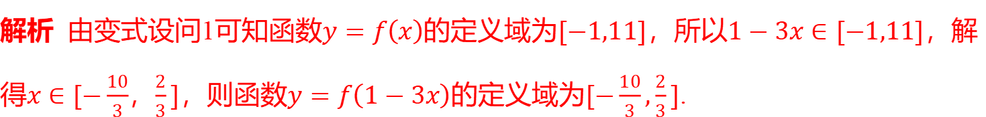

变式设问2 若将例2中的条件“函数$y=f\left(x\right)$的定义域为$[−1,5]$ ”改为“函数
$y=f\left(2x+1\right)$的定义域为$[−1,5]$”，则函数$y=f\left(1−3x\right)$ 的定义域为________.
$[−\frac{10}{3},\frac{2}{3}]$
解析 由变式设问1可知函数$y=f\left(x\right)$的定义域为$[−1,11]$，所以$1−3x∈[−1,11]$ ，解
得$x∈[−\frac{10}{3}$，$\frac{2}{3}]$，则函数$y=f\left(1−3x\right)$的定义域为$[−\frac{10}{3},\frac{2}{3}]$ .

Slide 25
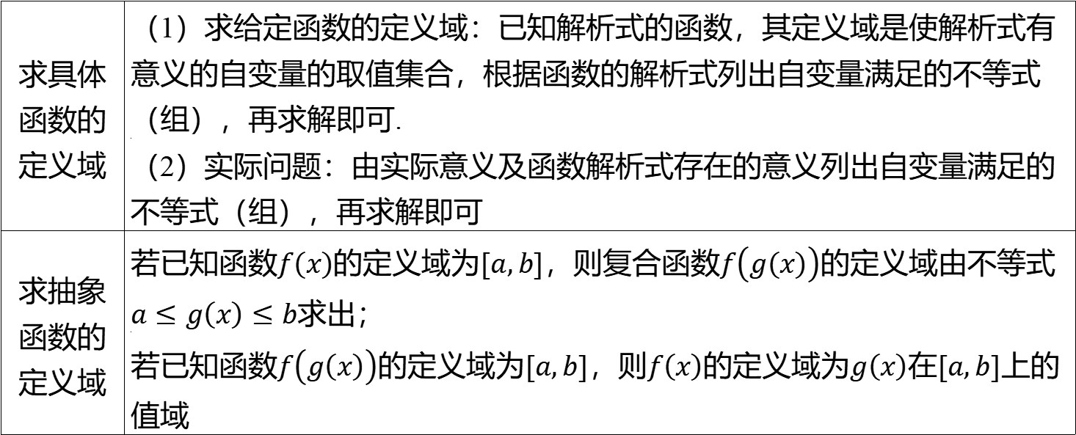
求函数定义域的类型及解题策略
求具体 函数的 定义域 | （1）求给定函数的定义域：已知解析式的函数，其定义域是使解析式有 意义的自变量的取值集合，根据函数的解析式列出自变量满足的不等式 （组），再求解即可. #b# （2）实际问题：由实际意义及函数解析式存在的意义列出自变量满足的 不等式（组），再求解即可
求抽象 函数的 定义域 | 若已知函数$f\left(x\right)$的定义域为$[a,b]$，则复合函数$f\left(g\left(x\right)\right)$ 的定义域由不等式 $a≤g\left(x\right)≤b$ 求出； #b# 若已知函数$f\left(g\left(x\right)\right)$的定义域为$[a,b]$，则$f\left(x\right)$的定义域为$g\left(x\right)$在$[a,b]$ 上的 值域

Slide 26

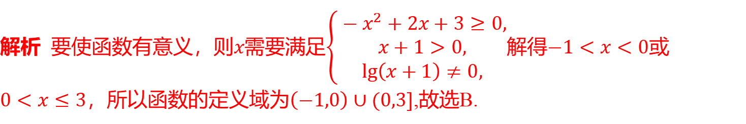
1.（2024 · 安徽模拟）函数$y=\frac{\sqrt{−x^{2}+2x+3}}{lg\left(x+1\right)}$ 的定义域为( ) .
B
A.$(−1,3]$ B.$\left(−1,0\right)∪(0,3]$ C.$[−1,3]$ D.$[−1,0)∪(0,3]$
解析 要使函数有意义，则$x$需要满足$\left\{\begin{aligned}&−x^{2}+2x+3≥0, \\ &x+1>0, \\ &lg\left(x+1\right)≠0,\end{aligned}\right.$解得$−1<x<0$ 或
$0<x≤3$，所以函数的定义域为$\left(−1,0\right)∪(0,3]$ ,故选B.

Slide 27
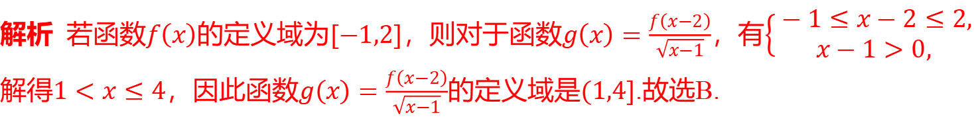
2. 若函数$f\left(x\right)$的定义域为$[−1,2]$，则函数$g\left(x\right)=\frac{f\left(x−2\right)}{\sqrt{x−1}}$ 的定义域是( ) .
B
A.$[1,4]$ B.$(1,4]$ C.$[1,2]$ D.$(1,2]$
解析 若函数$f\left(x\right)$的定义域为$[−1,2]$，则对于函数$g\left(x\right)=\frac{f\left(x−2\right)}{\sqrt{x−1}}$，有$\left\{\begin{aligned}&−1≤x−2≤2, \\ &x−1>0,\end{aligned}\right.$
解得$1<x≤4$，因此函数$g\left(x\right)=\frac{f\left(x−2\right)}{\sqrt{x−1}}$的定义域是$(1,4]$ .故选B.

Slide 28

考点三 函数的解析式［多维探究］
&3& 配凑法
典例3 已知$f\left(x−\frac{1}{x}\right)=x^{2}+\frac{1}{x^{2}}$，则函数$f\left(x\right)$ 的解析式是______________.
$f\left(x\right)=x^{2}+2$
解析 因为$f\left(x−\frac{1}{x}\right)=x^{2}+\frac{1}{x^{2}}={\left(x−\frac{1}{x}\right)}^{2}+2$，所以$f\left(x\right)=x^{2}+2$ .

Slide 29
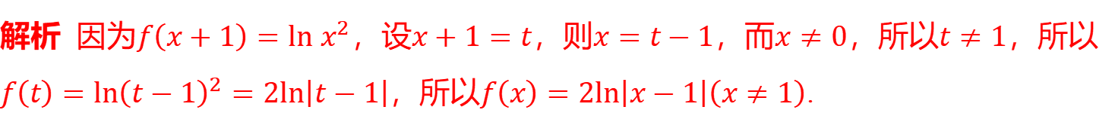

&4& 换元法
典例4 已知$f\left(x+1\right)=ln x^{2}$，则函数$f\left(x\right)$ 的解析式是_______________________.
$f\left(x\right)=2ln\left|x−1\right|\left(x≠1\right)$
解析 因为$f\left(x+1\right)=ln x^{2}$，设$x+1=t$，则$x=t−1$，而$x≠0$，所以$t≠1$ ，所以
$f\left(t\right)=ln{\left(t−1\right)}^{2}=2ln\left|t−1\right|$，所以$f\left(x\right)=2ln\left|x−1\right|\left(x≠1\right)$ .

Slide 30

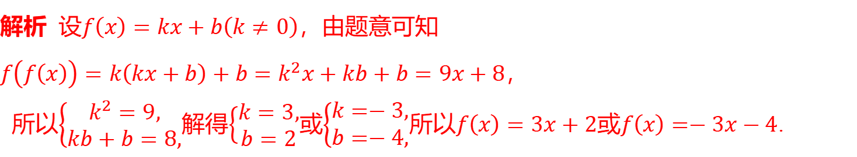
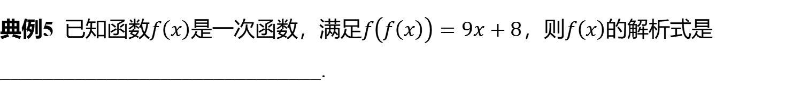
&5& 待定系数法
典例5 已知函数$f\left(x\right)$是一次函数，满足$f\left(f\left(x\right)\right)=9x+8$，则$f\left(x\right)$ 的解析式是
______________________________.
$f\left(x\right)=3x+2$或$f\left(x\right)=−3x−4$
解析 设$f\left(x\right)=kx+b\left(k≠0\right)$ ，由题意可知
$f\left(f\left(x\right)\right)=k\left(kx+b\right)+b=k^{2}x+kb+b=9x+8$ ，
所以$\left\{\begin{aligned}&k^{2}=9, \\ &kb+b=8,\end{aligned}\right.$解得$\left\{\begin{aligned}&k=3, \\ &b=2\end{aligned}\right.$或$\left\{\begin{aligned}&k=−3, \\ &b=−4,\end{aligned}\right.$所以$f\left(x\right)=3x+2$或$f\left(x\right)=−3x−4$ .

Slide 31

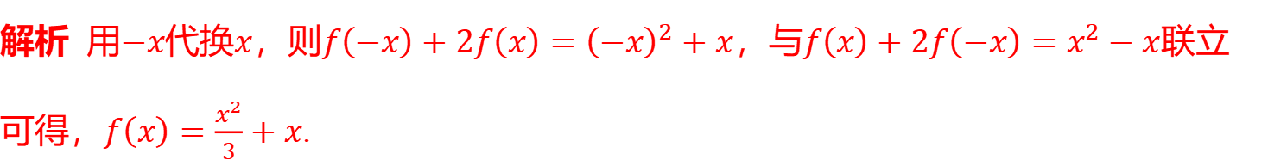

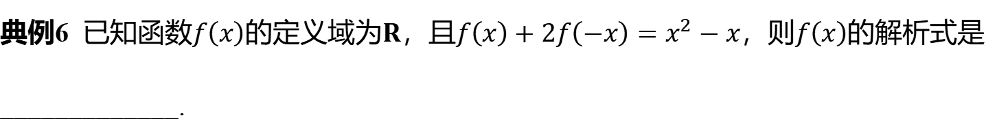
&6& 方程组法
典例6 已知函数$f\left(x\right)$的定义域为$R$，且$f\left(x\right)+2f\left(−x\right)=x^{2}−x$，则$f\left(x\right)$ 的解析式是
_ ____________.
$f\left(x\right)=\frac{x^{2}}{3}+x$
解析 用$−x$代换$x$，则$f\left(−x\right)+2f\left(x\right)={\left(−x\right)}^{2}+x$，与$f\left(x\right)+2f\left(−x\right)=x^{2}−x$ 联立
可得，$f\left(x\right)=\frac{x^{2}}{3}+x$ .

Slide 32
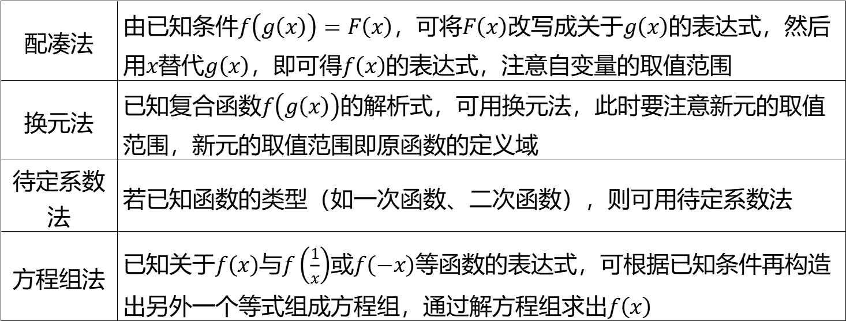
求函数解析式的四种方法
配凑法 | 由已知条件$f\left(g\left(x\right)\right)=F\left(x\right)$，可将$F\left(x\right)$改写成关于$g\left(x\right)$ 的表达式，然后 用$x$替代$g\left(x\right)$，即可得$f\left(x\right)$ 的表达式，注意自变量的取值范围
换元法 | 已知复合函数$f\left(g\left(x\right)\right)$ 的解析式，可用换元法，此时要注意新元的取值 范围，新元的取值范围即原函数的定义域
待定系数 法 | 若已知函数的类型（如一次函数、二次函数），则可用待定系数法
方程组法 | 已知关于$f\left(x\right)$与$f\left(\frac{1}{x}\right)$或$f\left(−x\right)$ 等函数的表达式，可根据已知条件再构造 出另外一个等式组成方程组，通过解方程组求出$f\left(x\right)$

Slide 33
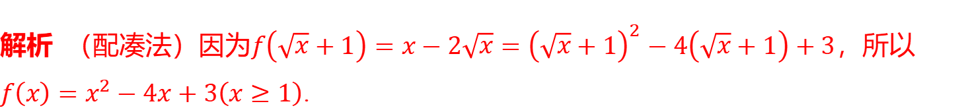
求下列函数的解析式：
（1）已知$f\left(\sqrt{x}+1\right)=x−2\sqrt{x}$，求函数$f\left(x\right)$ 的解析式；
解析 （配凑法）因为$f\left(\sqrt{x}+1\right)=x−2\sqrt{x}={\left(\sqrt{x}+1\right)}^{2}−4\left(\sqrt{x}+1\right)+3$ ，所以
$f\left(x\right)=x^{2}−4x+3\left(x≥1\right)$ .

Slide 34
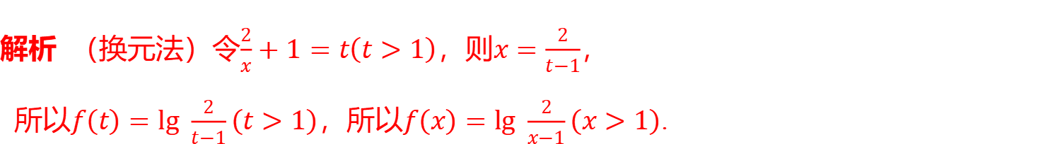
（2）已知$f\left(\frac{2}{x}+1\right)=lg x$，求函数$f\left(x\right)$ 的解析式；
解析 （换元法）令$\frac{2}{x}+1=t\left(t>1\right)$，则$x=\frac{2}{t−1}$ ，
所以$f\left(t\right)=lg \frac{2}{t−1}\left(t>1\right)$，所以$f\left(x\right)=lg \frac{2}{x−1}\left(x>1\right)$ .

Slide 35
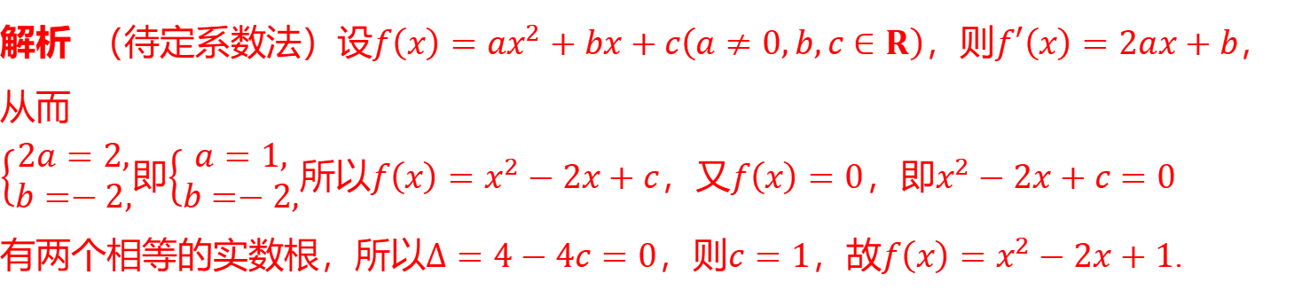
（3）已知$y=f\left(x\right)$是二次函数，若方程$f\left(x\right)=0$ 有两个相等的实数根，且
$f′\left(x\right)=2x−2$，求函数$f\left(x\right)$ 的解析式；
解析 （待定系数法）设$f\left(x\right)=ax^{2}+bx+c\left(a≠0,b,c∈R\right)$，则$f′\left(x\right)=2ax+b$ ，
从而<
m>$\left\{\begin{aligned}&2a=2, \\ &b=−2,\end{aligned}\right.$即$\left\{\begin{aligned}&a=1, \\ &b=−2,\end{aligned}\right.$所以$f\left(x\right)=x^{2}−2x+c$，又$f\left(x\right)=0$，即$x^{2}−2x+c=0$
有两个相等的实数根，所以$Δ=4−4c=0$，则$c=1$，故$f\left(x\right)=x^{2}−2x+1$ .

Slide 36
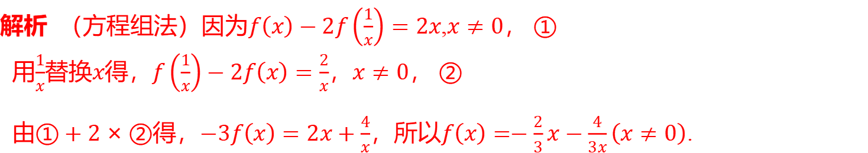
（4）已知$f\left(x\right)$满足$f\left(x\right)−2f\left(\frac{1}{x}\right)=2x$，求函数$f\left(x\right)$ 的解析式.
解析 （方程组法）因为$f\left(x\right)−2f\left(\frac{1}{x}\right)=2x$,$x≠0$，$①$
用$\frac{1}{x}$替换$x$得，$f\left(\frac{1}{x}\right)−2f\left(x\right)=\frac{2}{x}$，$x≠0$，$②$
由$①+2×②$得，$−3f\left(x\right)=2x+\frac{4}{x}$，所以$f\left(x\right)=−\frac{2}{3}x−\frac{4}{3x}\left(x≠0\right)$ .

Slide 37
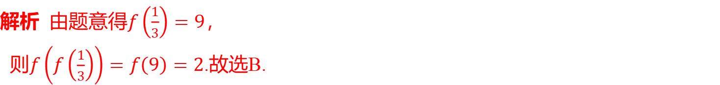
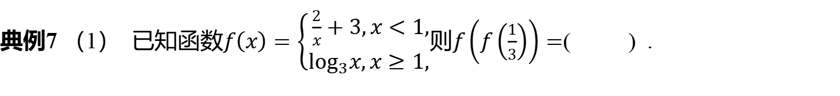
考点四 分段函数［多维探究］
&7& 分段函数求值
典例7 （1） 已知函数$f\left(x\right)=\left\{\begin{aligned}&\frac{2}{x}+3,x<1, \\ &\log_{3}x,x≥1,\end{aligned}\right.$则$f\left(f\left(\frac{1}{3}\right)\right)=$ ( ) .
B
A.1 B.2 C.3 D.4
解析 由题意得$f\left(\frac{1}{3}\right)=9$ ，
则$f\left(f\left(\frac{1}{3}\right)\right)=f\left(9\right)=2$ .故选B.

Slide 38
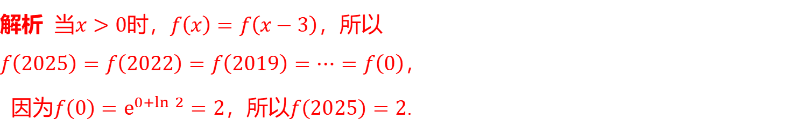
（2）已知函数$f\left(x\right)=\left\{\begin{aligned}&e^{x+ln 2},x≤0, \\ &f\left(x−3\right),x>0,\end{aligned}\right.$则$f\left(2025\right)=$ ___.
2
解析 当$x>0$时，$f\left(x\right)=f\left(x−3\right)$ ，所以
$f\left(2025\right)=f\left(2022\right)=f\left(2019\right)=⋯=f\left(0\right)$ ，
因为$f\left(0\right)=e^{0+ln 2}=2$，所以$f\left(2025\right)=2$ .

Slide 39
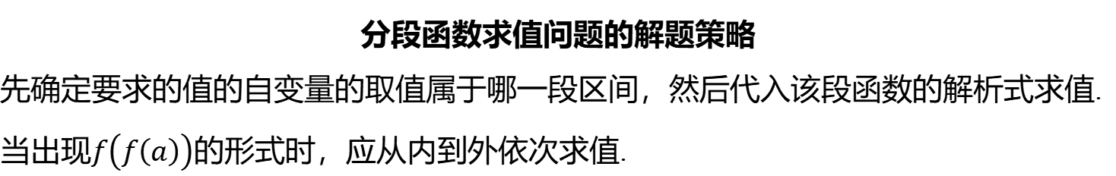
分段函数求值问题的解题策略
先确定要求的值的自变量的取值属于哪一段区间，然后代入该段函数的解析式求值.
当出现$f\left(f\left(a\right)\right)$ 的形式时，应从内到外依次求值.

Slide 40
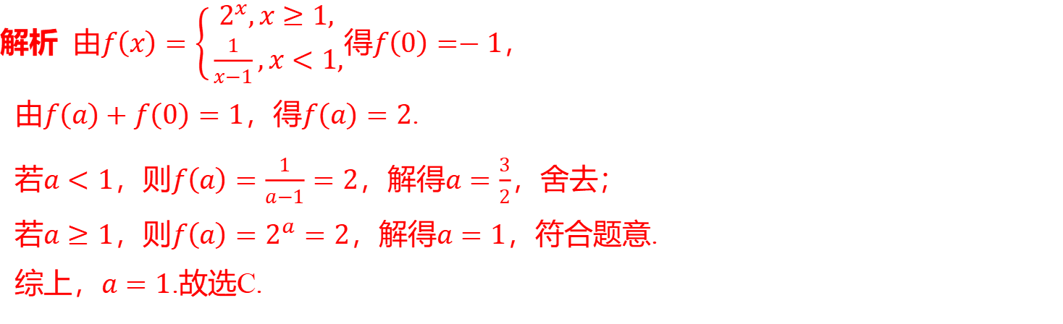
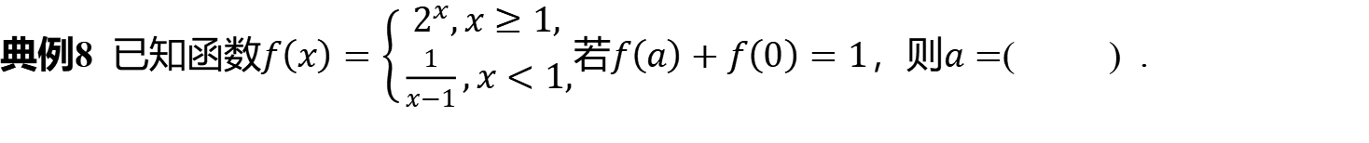
&8& 分段函数与方程结合
典例8 已知函数$f\left(x\right)=\left\{\begin{aligned}&2^{x},x≥1, \\ &\frac{1}{x−1},x<1,\end{aligned}\right.$若$f\left(a\right)+f\left(0\right)=1$，则$a=$ ( ) .
C
A.$−1$ B.0 C.1 D.2
解析 由$f\left(x\right)=\left\{\begin{aligned}&2^{x},x≥1, \\ &\frac{1}{x−1},x<1,\end{aligned}\right.$得$f\left(0\right)=−1$ ，
由$f\left(a\right)+f\left(0\right)=1$，得$f\left(a\right)=2$ .
若$a<1$，则$f\left(a\right)=\frac{1}{a−1}=2$，解得$a=\frac{3}{2}$ ，舍去；
若$a≥1$，则$f\left(a\right)=2^{a}=2$，解得$a=1$ ，符合题意.
综上，$a=1$ .故选C.

Slide 41
分段函数与方程结合问题的解题策略
1. 若分段函数中含有参数，则直接根据条件选择相应的解析式代入求参.
2. 若是求自变量的值，则需要结合分段区间的范围对自变量进行分类讨论，再求值.

Slide 42

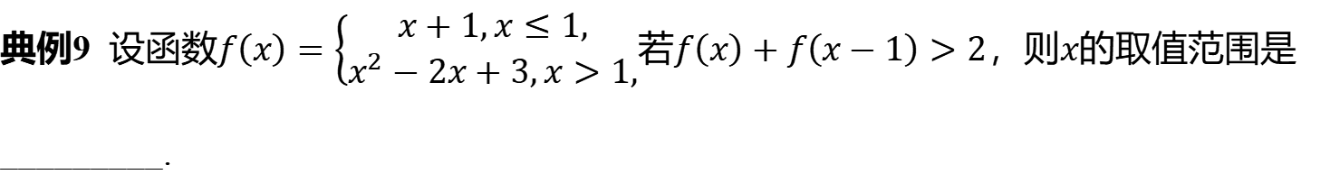
&9& 分段函数与不等式结合
典例9 设函数$f\left(x\right)=\left\{\begin{aligned}&x+1,x≤1, \\ &x^{2}−2x+3,x>1,\end{aligned}\right.$若$f\left(x\right)+f\left(x−1\right)>2$，则$x$ 的取值范围是
_ ________.
$\left(\frac{1}{2},+∞\right)$

Slide 43
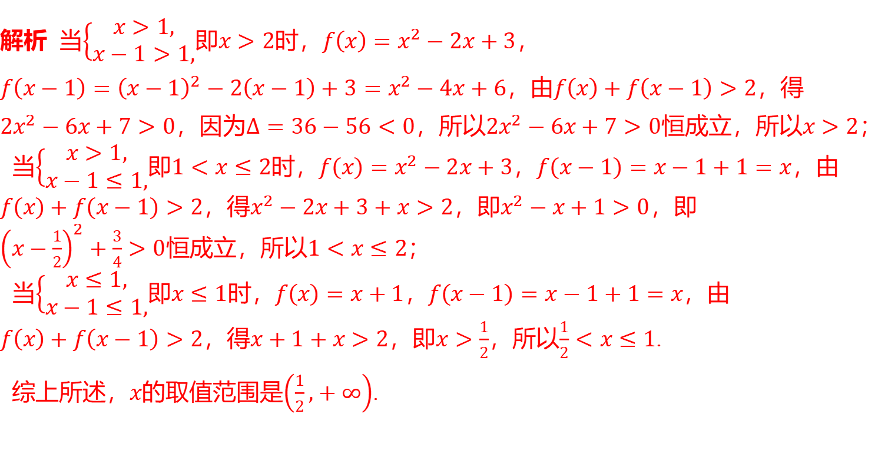
解析 当$\left\{\begin{aligned}&x>1, \\ &x−1>1,\end{aligned}\right.$即$x>2$时，$f\left(x\right)=x^{2}−2x+3$ ，
$f\left(x−1\right)={\left(x−1\right)}^{2}−2\left(x−1\right)+3=x^{2}−4x+6$，由$f\left(x\right)+f\left(x−1\right)>2$ ，得
$2x^{2}−6x+7>0$，因为$Δ=36−56<0$，所以$2x^{2}−6x+7>0$恒成立，所以$x>2$ ；
当$\left\{\begin{aligned}&x>1, \\ &x−1≤1,\end{aligned}\right.$即$1<x≤2$时，$f\left(x\right)=x^{2}−2x+3$，$f\left(x−1\right)=x−1+1=x$ ，由
$f\left(x\right)+f\left(x−1\right)>2$，得$x^{2}−2x+3+x>2$，即$x^{2}−x+1>0$ ，即
${\left(x−\frac{1}{2}\right)}^{2}+\frac{3}{4}>0$恒成立，所以$1<x≤2$ ；
当$\left\{\begin{aligned}&x≤1, \\ &x−1≤1,\end{aligned}\right.$即$x≤1$时，$f\left(x\right)=x+1$，$f\left(x−1\right)=x−1+1=x$ ，由
$f\left(x\right)+f\left(x−1\right)>2$，得$x+1+x>2$，即$x>\frac{1}{2}$，所以$\frac{1}{2}<x≤1$ .
综上所述，$x$的取值范围是$\left(\frac{1}{2},+∞\right)$ .

Slide 44
分段函数与不等式结合问题的解题策略
1. 当自变量取值不确定时，往往需要分类讨论.
2. 当自变量取值确定，但分段函数中含有参数时，只需依据自变量的情况，直接代
入相应解析式.

Slide 45
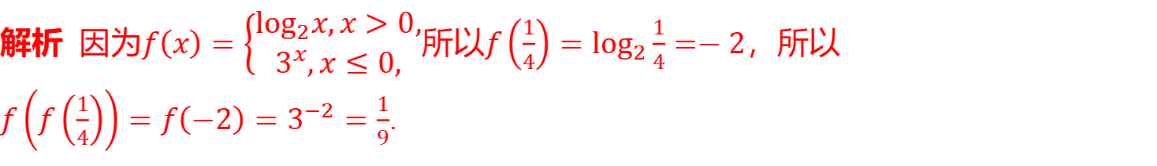

1. 已知函数$f\left(x\right)=\left\{\begin{aligned}&\log_{2}x,x>0, \\ &3^{x},x≤0,\end{aligned}\right.$则$f\left(f\left(\frac{1}{4}\right)\right)$ 的值是__.
$\frac{1}{9}$
解析 因为$f\left(x\right)=\left\{\begin{aligned}&\log_{2}x,x>0, \\ &3^{x},x≤0,\end{aligned}\right.$所以$f\left(\frac{1}{4}\right)=\log_{2}\frac{1}{4}=−2$ ，所以
$f\left(f\left(\frac{1}{4}\right)\right)=f\left(−2\right)=3^{−2}=\frac{1}{9}$ .

Slide 46
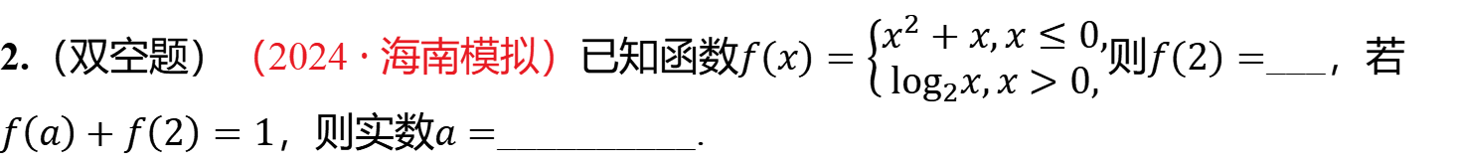
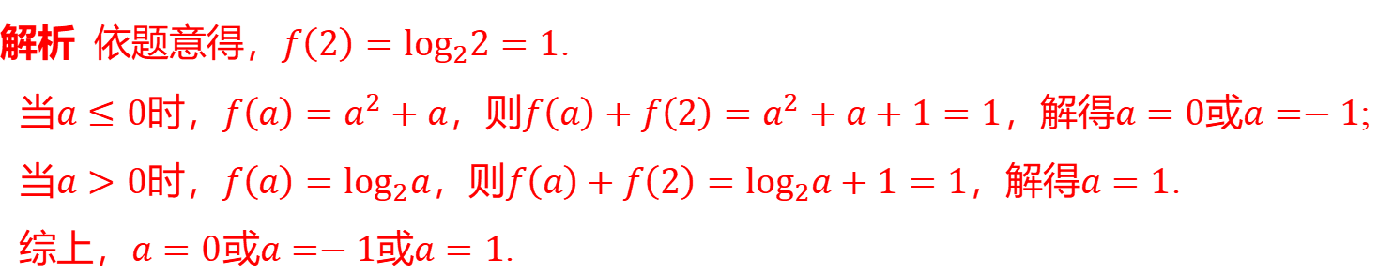

2.（双空题）（2024 · 海南模拟）已知函数$f\left(x\right)=\left\{\begin{aligned}&x^{2}+x,x≤0, \\ &\log_{2}x,x>0,\end{aligned}\right.$则$f\left(2\right)=$ ___，若
$f\left(a\right)+f\left(2\right)=1$，则实数$a=$ __________.
1
0或$−1$或1
解析 依题意得，$f\left(2\right)=\log_{2}2=1$ .
当$a≤0$时，$f\left(a\right)=a^{2}+a$，则$f\left(a\right)+f\left(2\right)=a^{2}+a+1=1$，解得$a=0$或$a=−1$ ;
当$a>0$时，$f\left(a\right)=\log_{2}a$，则$f\left(a\right)+f\left(2\right)=\log_{2}a+1=1$，解得$a=1$ .
综上，$a=0$或$a=−1$或$a=1$ .

Slide 47
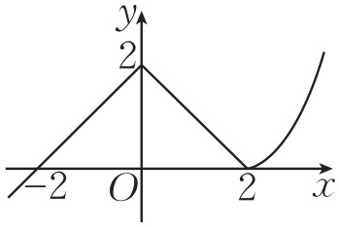
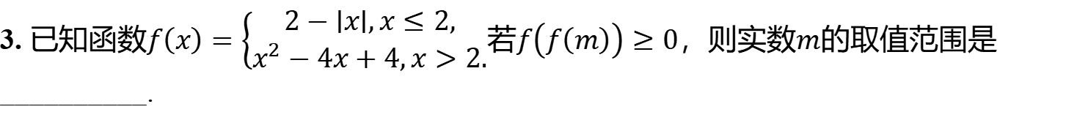
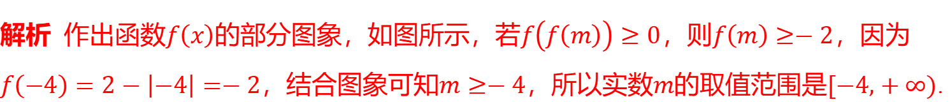

3. 已知函数$f\left(x\right)=\left\{\begin{aligned}&2−∣x∣,x≤2, \\ &x^{2}−4x+4,x>2.\end{aligned}\right.$若$f\left(f\left(m\right)\right)≥0$，则实数$m$ 的取值范围是
__________.
$[−4,+∞)$
解析 作出函数$f\left(x\right)$的部分图象，如图所示，若$f\left(f\left(m\right)\right)≥0$，则$f\left(m\right)≥−2$ ，因为
$f\left(−4\right)=2−\left|−4\right|=−2$，结合图象可知$m≥−4$，所以实数$m$的取值范围是$[−4,+∞)$ .

